Slide 1


Тема урока:
То что, уже знаем,
Но именем еще не называем!

Slide 2
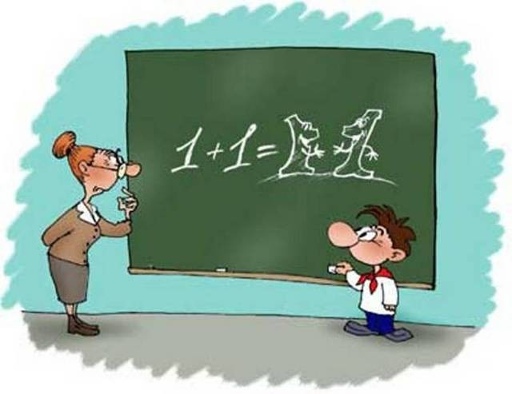

Slide 3
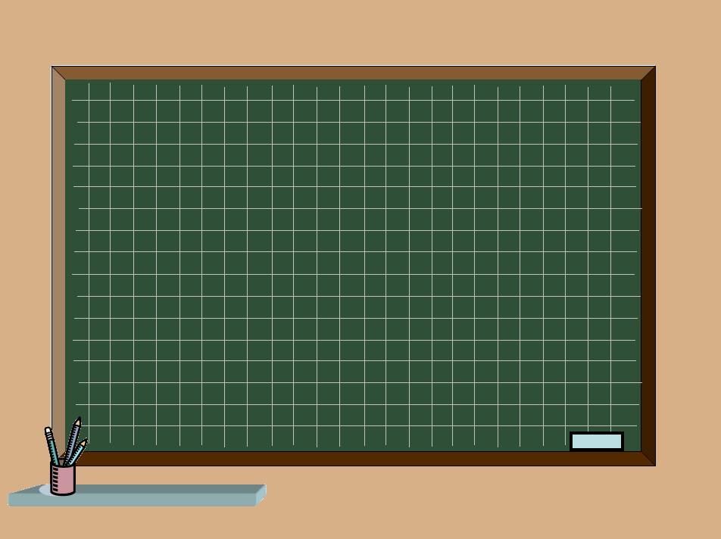
29 ноября.
Классная работа.

Slide 4
Правила работы в группе:
Работать тихо
Слушать мнение других
Работать сообща
Удачной нам работы!

Slide 5
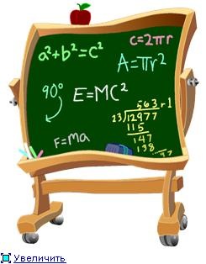
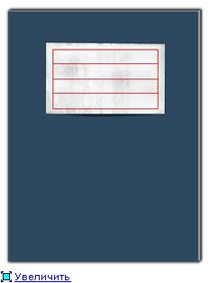
Устный счёт

Slide 6
Вставьте в кружочки числа так, чтобы их сумма вдоль любой стороны треугольника равнялась числу, записанному в центре
7
6
0
5
5
0
15
13
8
4
3
2
4
7

Slide 7
Какая фигура скрывалась за числами?
B
AB+
BC+
AC
Как найти сумму длин
всех сторон?
A
C

Slide 8
Подумай?
объем
периметр
ломаная
сантиметр
кг
длина
масса
литр

Slide 9
B
D
C
A
Определите количество
Звеньев?
Как определить сумму
длин всех сторон?

Slide 10
E
Посчитать количество
Звеньев у каждой фигуры
L
k
F
Определить сумму длин всех сторон у фигур
M
A
B
Fm+mk+kl+el+fe
4+4+3+5+5=21см
C
D
ab+bd+dc+ac
7+4+7+4= 22 см

Slide 11
Влияет ли количество
звеньев на сумму длин
всех сторон?

Slide 12
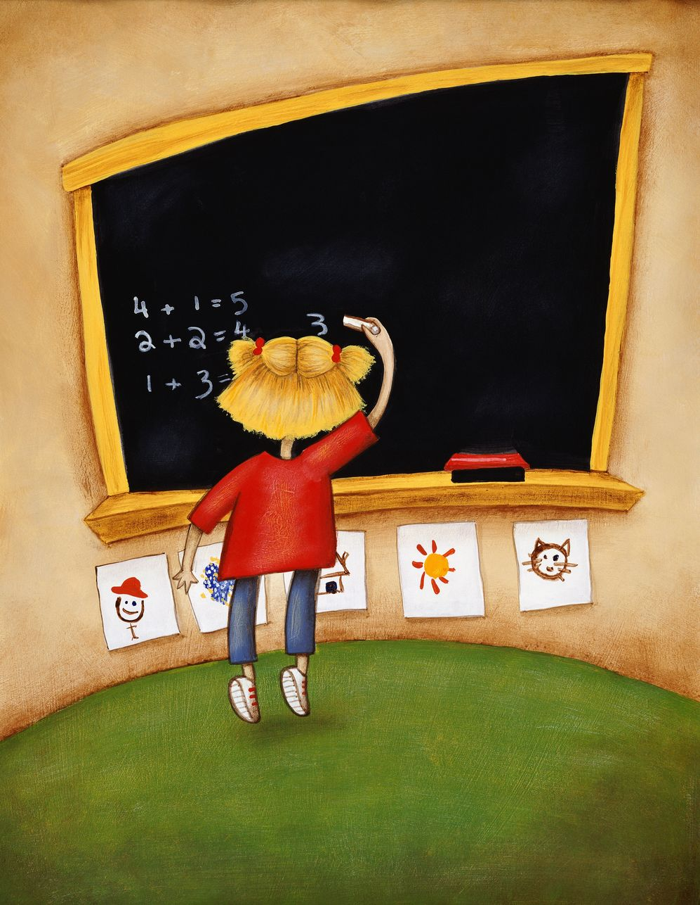
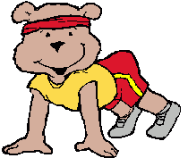

Slide 13
Периметр -
сумма
длин всех сторон
P

Slide 14
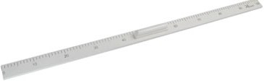

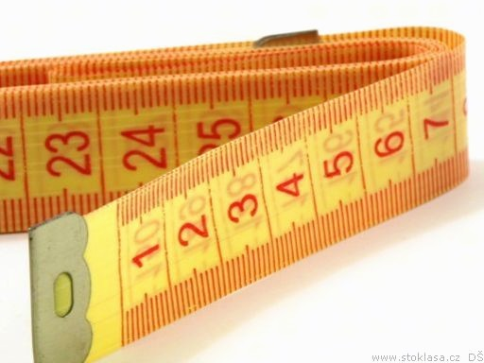

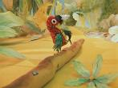
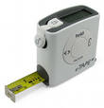
Измерительные инструменты

Slide 15

Проверь себя
A B
C D
AB+BC+CD+AD 4+4+4+4=16 см – P

Slide 16
Итог урока

Slide 17
1 | 2 | 3 | 4 | 5 | 6 | 7 | 8 | 9 | 10
Оцени, насколько интересно показалась тебе эта работа
1 | 2 | 3 | 4 | 5 | 6 | 7 | 8 | 9 | 10
Оцени, насколько сложными тебе оказались предложенные задания
1 | 2 | 3 | 4 | 5 | 6 | 7 | 8 | 9 | 10
Оцени свой вклад в решении задачи (насколько ты полезен в группе)
1 | 2 | 3 | 4 | 5 | 6 | 7 | 8 | 9 | 10

Slide 18
Спасибо за работу!

